Slide 1


Slide 2
.
الهدف من المشروع وفوائده :
تطوير مساعد ذكي قادر على تلخيص النصوص العربية تلقائيًا.
استخراج الأفكار الرئيسية مع الحفاظ على المعنى العام للنص.
تقليل الوقت والجهد المطلوب لقراءة الملفات الطويلة.
مساعدة الطلاب والباحثين في الوصول السريع إلى المعلومات.
دعم اللغة العربية في تطبيقات الذكاء الاصطناعي.
The system aims to generate clear and meaningful summaries from long Arabic documents.

Slide 3
Related Work – Comparison Table :
عام النشر | الداتا المستخدمة | منصة النشر | اسم الناشر | اسم الورقة البحثية
2022 | SANAD + BBC Arabic | EMNLP (Association for Computational Linguistics) | Moussa Kamal Eddine et al. | AraBART: a Pretrained Arabic Sequence-to-Sequence Model for Abstractive Summarization
2024 | eASC + ويكيبيديا العربية | Informatics Bulletin, Helwan University | Mostafa Magdy, Salwa O. Slim, Ensaf Hussein | Exploring Advances in Arabic Long-Text Summarization Strategies: A Survey
2025 | XL-Sum + Common Crawl | arXiv (cs.AI) | Yang Zhang, Hanlei Jin, et al. | A Comprehensive Survey on Automatic Text Summarization with Exploration of LLM-Based Methods
2024 | المنهاج الفلسطيني (كتاب الأحياء) | )Springer مؤتمر دولي متخصص) | Sari Masri, Yaqeen Raddad, et al. | Transformer Models in Education: Summarizing Science Textbooks with AraBART, MT5, AraT5, and mBART
2024 | qKALIMAT + Essex Arabic | IEEE Access | Bárbara Rodrigues, Rui Pinto, Gil Gonçalves | MSG-ATS: Multi-Level Semantic Graph for Arabic Text Summarization

Slide 4
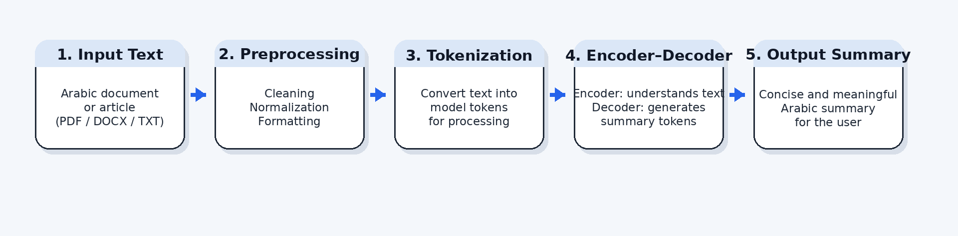
Model Architecture and Workflow:
اعتمد المشروع على نموذج Transformer Encoder–Decoder للتلخيص التوليدي.
يقوم Encoder بفهم النص العربي وتمثيله داخليًا.
يقوم Decoder بتوليد ملخص عربي مختصر وواضح.
تم استخدام fine-tuning على بيانات عربية مخصصة للتلخيص.

Slide 5
Dataset Used for Training :
تم الاعتماد على مجموعات بيانات عربية مخصصة لمهمة التلخيص، لأنها تحتوي على نصوص طويلة وملخصات مرجعية بشرية مناسبة لتدريب النموذج.
Dataset | Language | Content Type | Main Fields
ASDS | Arabic | Articles / Documents | title, article, summary
البيانات مكتوبة باللغة العربية.
تغطي مواضيع متعددة.
مناسبة لمهمة Abstractive Summarization.
توفر summaries يمكن استخدامها أثناء التدريب والتقييم.

Slide 6
:Preprocessing Steps
تنظيف النصوص من الرموز والعلامات غير الضرورية.
إزالة الفراغات الزائدة وتوحيد تنسيق النص.
التأكد من سلامة ترميز النص العربي.
تقسيم البيانات إلى:
Training
Validation
Test
تطبيق tokenization باستخدام tokenizer الخاص بالنموذج.
استخدام padding و truncation لتوحيد طول المدخلات والمخرجات.

Slide 7
Tools and Technologies Used
1. Python
Main programming language used to build the system.
2. Google Colab / Jupyter
Used for model training and experimentation.
3. Hugging Face Transformers
Used to load and fine-tune the summarization model.
4. Datasets
Used to load and manage training and evaluation datasets.
5. Evaluate
Used to calculate evaluation metrics such as ROUGE.
6. Pandas
Used for organizing and processing the dataset.
7. Matplotlib
Used to visualize results and training performance.
8. Streamlit
Used to build a simple interface for summarization.

Slide 8
Results, Evaluation, and Discussion
تم تقييم النموذج باستخدام مقاييس معجمية ودلالية لقياس جودة الملخصات الناتجة.
ROUGE-1
ROUGE-2
ROUGE-L
BERTScore
METEOR
chrF
Semantic Similarity
أظهرت النتائج أن النموذج قادر على توليد ملخصات عربية مفهومة ومترابطة.
حقق النموذج توازنًا جيدًا بين دقة الكلمات والحفاظ على المعنى.
ما تزال هناك بعض التحديات في النصوص الطويلة جدًا أو المتخصصة.

Slide 9
Future Work
تحسين أداء النموذج على النصوص العربية الطويلة جدًا.
دعم ملفات إضافية مثل PDF و DOCX بشكل كامل.
تدريب النموذج على بيانات عربية تخصصية.
تطوير واجهة استخدام أكثر احترافية.
إضافة خيارات تلخيص متعددة حسب طول الملخص المطلوب.
تحسين الدقة الدلالية وتقليل فقدان التفاصيل.

Slide 10
System Demo
في العرض العملي سيتم توضيح كيفية عمل النظام على نص عربي حقيقي، بدءًا من إدخال النص وحتى توليد الملخص النهائي.
إدخال ملف أو نص عربي.
استخراج النص ومعالجته.
تمريره إلى النموذج المدرّب.
توليد الملخص النهائي.
عرض النتيجة للمستخدم.

Slide 11
Results and Evaluation Metrics :
Metric | Value
ROUGE-1 | …
ROUGE-2 | …
ROUGE-L | …
BERTScore | …
METEOR | …
chrF | …
Semantic Similarity | …

Slide 12
Thanks !
وداعا

